Slide 1



Skapar liv i värdefulla Excelark

Slide 2

,,
Vi ta era mest värdefulla Excellösningar till nästa nivå!
Vi låter era viktigaste kalkylark komma till liv, så att ni kan utföra jobbet betydligt snabbare och bättre i snygga och tillförlitliga modeller i världens mest använda affärsverktyg
,,

Slide 3




JOBBA SOM EN NINJA!
ARBETA
ENKLARE
ARBETA
EFFEKTIVARE
SAMARBETA
SMARTARE
TA BÄTTRE
BESLUT
Skapa tillförlitlighet
Skapa ordning o reda
Spara en massa tid
Låt Excel göra en stor del av jobbet!
Samarbeta effektivt
Ge Excel förmåga att kunna samarbeta!
Ta beslut på fakta
Ta vara på informationen och skapa vass beslutstöd
Läs mer…
Läs mer…
Läs mer…
Läs mer…

Slide 4
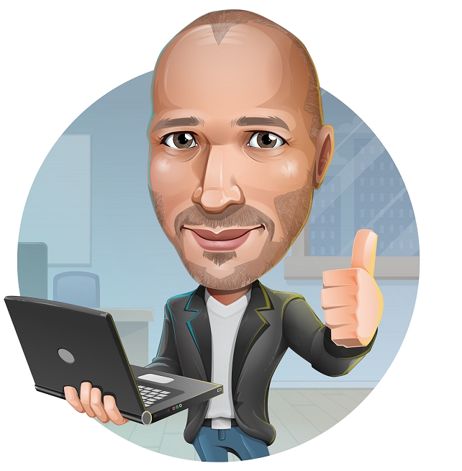
HEJ!
Jag heter Bouke van der Gaast
I många år har jag arbetat intensivt med affärsanalyser, samt verksamhetsutveckling där jag har hjälpt många företag till en bättre vardag och tagit fram genomtänkt beslut & systemstöd med hjälp av deras befintliga system och Excel
Läs mer …

Slide 5
CASE
REFERENS
Läs mer…

Slide 6

SAMARBETSPLATTFORM KRING BUDGET OCH PLANERING
FÖR SVEGRO
PROBLEMSTÄLLNING
DET HAR VI GJORT
RESULTAT
Planering hos Svegro involverar både sälj, planering, ekonomi o produktion och sker i olika Excel dokument.
Svegro känner att det finns ett stort potential att kunna effektivisera och förbättra arbetet kring planering som företaget anser både gynnar dess anställda, företaget och kunderna på ett positivt sätt
Tillsammans med kund ritar vi upp en modell som ser till att planeringen kan göras bättre tillsammans.
Vi skapar en samarbetsplattform, med applikationer, en gemensam databas och rapporter som stödjer det gemensamma planeringsarbete, kring budget, prognos och kampanjplanering.
Arbetet med planering sker nu betydligt smidigare.
Varje planeringsapplikation är utformad för att kunna göra en specifik arbetsmoment på det bästa sättet.
Rapporterna en tydlig överblick där man tillsammans kan mäta och förbättra arbetet kring den gemensamma planeringen.

Slide 7

NYFIKEN HUR VI SKULLE KUNNA HJÄLPA ER?
ExcelNinja

Slide 8
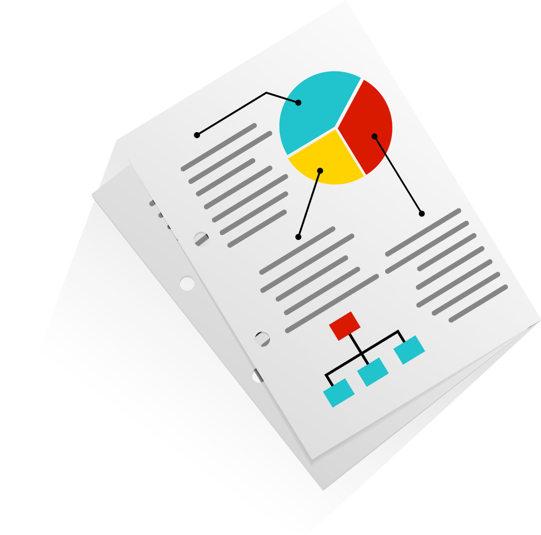
EN VANLIG DAG PÅ KONTORET
Ni gör en stor del av ert arbete i Excel. Vissa av filerna är kritiska för företaget och komplexiteten i dessa har vuxit successivt efter alla idéer och tankar ni har haft längs vägen.
” Oj vilken tid nu allting tar! ”
” Kan jag riktigt lita på underlaget? ”
”Allt har blivit så komplicerat!”
Känslan säger att det bör finnas ett sätt att lösa det, men hur?
Här kan vi ta över och visa vägen så att ni får tillbaka kontrollen och kan ta nästa steget….

Slide 9
När kan du vara i behov av en ninja?
Ta bara en funderare och tänk vad det skulle innebära om ni får hjälp att förbättra de viktigaste Excel filer som ni har skapat och jobbar med i ert vardagliga arbete…
En modern look och en bättre struktur kan förenkla arbetet med bara en liten insats
Jobbet som görs repetitivt går att automatisera, så man frigör viktigt tid för andra viktiga arbetsuppgifter
En fil fått växtvärk och har den blivit komplext, kan behöva lite förenkling så att ni får tillbaka kontrollen.
Det finns hur mycket möjligheter, där lite hjälp av en ninja kan göra stor skillnad, allt med fokus på att ni kan göra ert jobb enklare och bättre!

Slide 10

DEN OSLIPADE DIAMANTEN
I varje företag finns dem.
Filer som en gång i tiden har skapats efter ett tydligt affärsbehov och är viktigt eller till och med affärskritiskt för företaget.
Filer som oftast används av många och tar mycket tid av organisationen att hålla den uppdaterad, samt att komplexiteten gör att innehållet har blivit otillförlitligt.
Filer där ni har en känsla att det ska finnas ett sätt att kunna göra jobbet betydligt snabbare och bättre.
Det är dessa filer som har en enorm potential att bli en slipad diamant med hjälp av oss

Slide 11



KUNDANPASSADE NIELSEN RAPPORTER
FÖR KRONFÅGEL
PROBLEMSTÄLLNING
LÖSNING
RESULTAT
Många kunder väljer att skapa egna rapporter, då Nielsen standard rapportsystem har många begränsningar.
Kronfågels rapportunderlag dock har med tiden så komplext att de är svåra att överblicka, samt tar minst en dag att uppdatera.
Kronfågel vill ha moderna rapporter, som är översiktliga och är lätta att uppdatera.
Tillsammans med Kronfågel analyserar de nuvarande rapporter och bestämmer utformningen av de nya.
Rapporterna görs om från grunden.
En automatisk koppling till Nielsens databaser skapas, som möjliggör en betydligt snabbare uppdatering.
Snygga ändringsbara rapporter levereras, som ger den överblicken som man vill ha.
Med en tryck på knappen exporteras rapporterna till PowerPoint, som KAM kan ta med till kund.
Organisationen behöver inte längre vänta en dag tills rapporterna blir uppdaterade. Uppdateringen tar nu bara ca 10 minuter och sköts av en person!

Slide 12
SAMARBETSPLATTFORM FÖR PLANERINGSARBETE
FÖR SVEGRO
PROBLEMSTÄLLNING
LÖSNING
RESULTAT
Planering hos Svegro involverar både sälj, planering, ekonomi o produktion och sker i olika Excel dokument.
Svegro känner att det finns ett stort potential att kunna effektivisera och förbättra arbetet kring planering.
Tillsammans med kund ritar vi upp en modell som ser till att planeringen kan göras bättre tillsammans.
Vi skapar en samarbetsplattform, med applikationer, en gemensam databas och rapporter som stödjer det gemensamma planeringsarbete, kring budget, prognos och kampanjplanering.
Arbetet med planering sker nu betydligt smidigare.
Varje planeringsapplikation är utformad för att kunna göra en specifik arbetsmoment på det bästa sättet.
Rapporterna en tydlig överblick där man tillsammans kan mäta och förbättra arbetet kring den gemensamma planeringen.

Slide 13
SAMARBETSPLATTFORM FÖR PLANERINGSARBETE
FÖR SVENSKT BUTIKSKÖTT
PROBLEMSTÄLLNING
LÖSNING
RESULTAT
För att ha
Vi
För att ha

Slide 14
EN VANLIG DAG PÅ KONTORET
Ni gör en stor del av ert arbete i Excel. Under åren som har gått har ni skapat några viktiga modeller som stödjer det dagliga arbete i ert företag. Vissa har vuxit successivt efter alla idéer och tankar ni har haft längs vägen.
” Oj vilken tid nu allting tar! ”
” Kan jag riktigt lita på underlaget? ”
”Allt har blivit så komplicerat!”
Känslan säger att det bör finnas ett sätt att lösa det, men hur?
Här kan jag ta över och visa vägen så att ni får tillbaka kontrollen och kan ta nästa steget….

Slide 15
JOBBA SOM EN NINJA!
ARBETA
ENKLARE
ARBETA
EFFEKTIVARE
SAMARBETA
SMARTARE
TA BÄTTRE
BESLUT
Läs mer…
Läs mer…
Läs mer…
Läs mer…
Modernisera
& skapa ordning o reda
Låt oss börja med att ordna upp det befintliga, så era modeller känns logiska, tillförlitliga och moderna!
Spara en massa tid!
Låt Excel göra en stor del av jobbet!
Låt oss automatisera en del av arbetet så att något som kan ha tagit timmar, kan göras på sekunder!
Samarbeta effektivt!
Ge Excel förmåga att kunna samarbeta!
Låt oss skapa en plattform för samarbete, där filer kommunicerar med varandra, så att ni kan jobba smart tillsammans!
Ta vara på informationen!
Bättre insikt, ger bättre beslut!
Låt oss hjälpa er att lyfta fram värdefulla insikter, som hjälper er att ta bättre framtida beslut!
Läs mer…
Läs mer…
Läs mer…
Läs mer…

Slide 16
ETT AFFÄRSSYSTEM I ETT FORMAT SOM PASSAR KUNDEN
FÖR INTERKINE
PROBLEMSTÄLLNING
LÖSNING
RESULTAT
För att ha
Vi
För att ha

Slide 17
Nyfiken hur jag skulle kunna hjälpa er?
- Jag ger gärna på lite tips o råd för att hjälpa er på rätt väg -

Slide 18
JAG
MIN UPPÄCKSRESA KRING EXCELS FANTASTISKA MÖJLIGHETER …
JAG ÄR….
.. Bouke van der Gaast där jag i drygt 15 år arbetat intensivt med affärsanalyser samt har genomfört en hel del verksamhetsutvecklingsprojekt. genom att hitta rätt typ av hjälpmedel för att kunna göra jobbet snabbare och effektivare.
Excels enkelhet samt att ha sett vilka fina förändringar för personal och företag man kan åstadkomma, gjorde att jag vågade starta eget för snart 3 år sedan.
Många projekt har gått över förväntan där jag har hjälpt många till en enklare vardag, kanske vi möts längs vägen!
Många har nog hört tala om att Excel möjligheter att med hjälp av programmering förenkla och effektivisera en stor del av arbetet, men de flesta har ingen aning hur man ska få till det.
Ni vill inte veta hur många gånger jag har brottat längs vägen med Excels olika begränsningar.
Med uthållighet lärde jag mig successivt tillämpa det, som skapade helt nya möjligheter som inte tidigare var genomförbara i vanliga kalkylark.
Fördelar är många
Komplexa modeller kan plötsligt bli begripliga
Ett knapptryck som startar ett återkommande arbete.
Samarbete i samma fil blir möjligt.
Filer och system kommunicerar med varandra.
Önskemål som tidigare har varit omöjliga, blir möjliga.
Rapporterna kan delas och uppdateringen kan automatiseras.
MIN NYCKEL KOMPETENS
EXEMPEL LÖSNINGAR
Analytisk kompetens:
Ninja i Excel (Excel, VBA, PowerBI)
Certifierad Verksamhetsarkitekt
Certifierad Förändringsledare (Prosci)
Verksamhetsutvecklare
Datastrukturer / Databaser
Informationsarkitekt
Budget & Prognos applikationer
Styrkort / Scorecard
Kampanj applikationer
Kalkyl applikationer
Prislistor
Butiksanalyser
Försäljningsrapporter
Excel har ofta varit ett viktigt stöd, men kan för mång lätt ändra sin skepnad från möjliggörare till mardröm.
Varför då inte få lite hjälp av en Ninja som gör att Excel igen blir er vardagshjälte

Slide 19
[ MINNES VÄRD ]
,,
,,
”Av någon anledning är det många som matar in samma information i olika Excel dokument”
Stora komplexa Excel modeller brukar
i slutänden kosta en organisation mer än bara slöseri av tid
”
,,
,,
,,
,,
Hört tala om den magiska Excel-knappen?
Den finns! Jag lovar!
Hört tala om Excel-hell?
Låt mig visa er Excel-heaven!
,,
,,
,,
,,
Låt mig börja
Där ni har slutat!
Visst vore det kul att Excel har förmågan
att ta fram bra beslutsunderlag riktigt snabbt
,,
,,
,,
Bjuder ni på Excel-Spagetti
Då förvandlar jag det till något magiskt!
”
,,

Slide 20
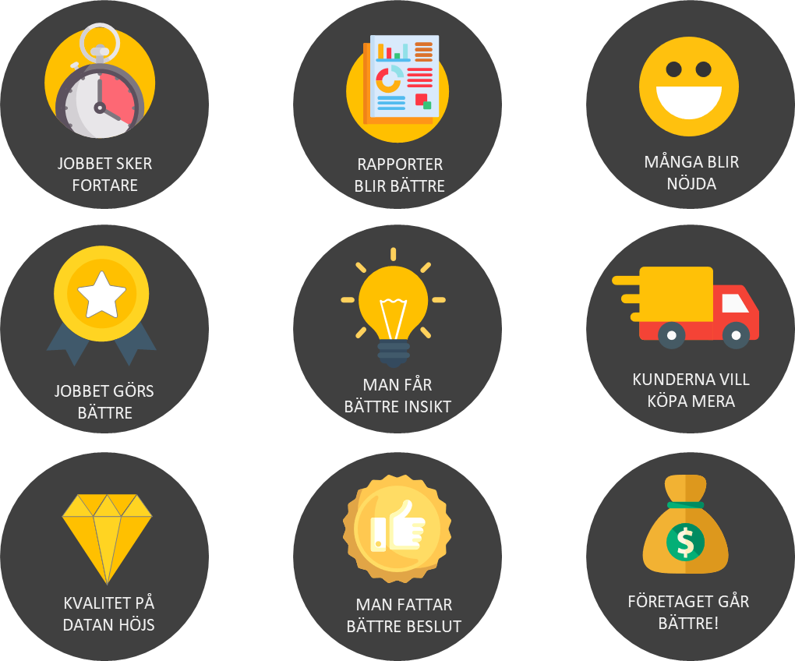
Vad som kan vara vinsten med
att ta Excel till nästa nivå?

Slide 21


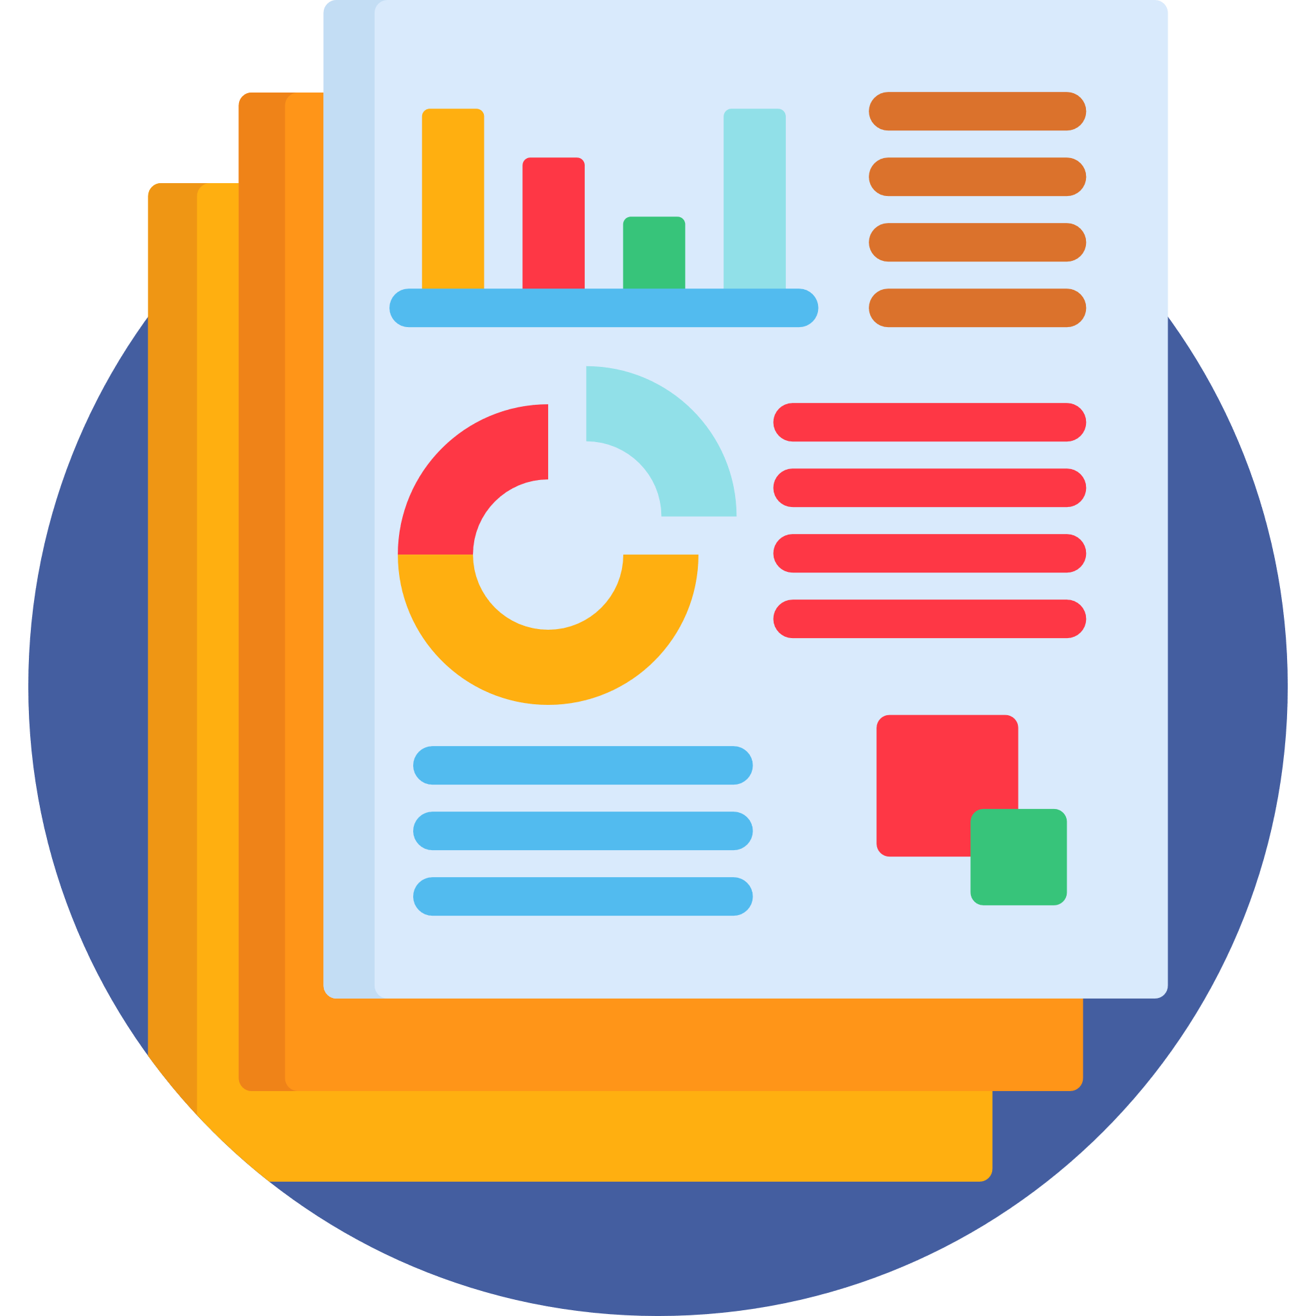








Vad som vinsten med att ta Excel till nästa nivå?
Jobbet sker fortare
Rapporter blir bättre
Många blir
blir nöjda
Jobbet görs bättre
Man får bättre insikt
Kunderna vill köpa mera
Kvalitet på datan höjs
Man fattar bättre beslut
Företaget går bättre!

Slide 22
Vad som vinsten med att ta Excel till nästa nivå?
JOBBET SKER
FORTARE
RAPPORTER BLIR BÄTTRE
MÅNGA BLIR NÖJDA
JOBBET GÖRS BÄTTRE
MAN FÅR BÄTTRE INSIKT
KUNDERNA VILL KÖPA MERA
MAN FATTAR BÄTTRE BESLUT
FÖRETAGET GÅR BÄTTRE!

Slide 23
[ VEM ÄR NINJAN?]
Bouke van der Gaast
ExcelNinja, Flygande Holländare, Verksamhetsutvecklare, Affärsanalytiker
Ninjan är i verkligheten en flygande holländare.
OK, kanske jag kan inte flyga, men Excel kan jag på mina fem fingrar.
Jag har sett många komplicerade modeller under min resa. Gemensamt har gemensam att de oftast är kritiska för verksamheten,
Läs mer…

Slide 24
Varför fortsätta jobba med Excel?
Digitalisera era värdefulla Excelmodeller och gör dessa smartare!
1
Fortsätt bara jobba som ni gör idag
Många IT projekt misslyckas då förändringar till något nytt underskattas. Genom att fortsätt jobba i Excel krävs det knappt någon förändring och är ni snabbt igång med det nya.
Möjligheterna är praktiskt obegränsade
2
Anpassa modellen hur ni vill. Från att lägga till enkla tidsbesparande funktioner, till att bygga om modellen till ett stabilt och komplett system
Excels analytiska funktioner kan integreras
3
Alla analytiska funktioner som ni är vana med går att använda direkt i applikationen . Här krävs det inte någon ”Export till Excel” knapp!
4
Oslagbar i kostnader jämfört med eventuella alternativ
Spara en massa pengar. Jämfört med andra tekniker går det betydligt fortare att utveckla i Excel, man slipper dessutom inköp av båda ny programvara och licenser
Tryggt & Stabilt
5
Excel har funnits närmare 40 år och används av närmare 1 miljard människor. Excel blir bara bättre med åren och slår konkurrenterna på det mesta.

Slide 25
Har ni också byggt ett komplett system med vanliga kalkylark?
Grattis! Varför inte ta nästa steg och skapa en robust och automatiserad modellen med Excel VBA?
1
Slipp onödiga kostnader, genom att eliminera manuella fel
2
Spara tid och gör jobbet både snabbare och bättre
3
Ta bättre beslut, genom bättre dataunderlag.
4
Få en smartare samverkan och minskad stress på arbetsplatsen
5
… Spara personal om så önskas
Spara
Tid
Bättre beslut
Smartare
Samspel
Smartare
Samspel

Slide 26
Vad är vinsten med Excel VBA?
1
Spara tid och gör arbetet snabbare än igår
2
Kvaliteten av innehållet brukar oftast höjas väsentligt
3
Men blir oftast betydligt vassare i sitt arbete
4
Med en Excel samarbetsplattform ökar samspelet betydligt
5
…som gynnar i slutänden både företaget, dess anställda och kollegor
Spara
Tid
Bättre beslut
Smartare
Samspel
Smartare
Samspel

Slide 27
Ni är i trygga händer!
Kan ta fram Excels magiska krafter
1
Drygt 25 års erfarenhet av Excel varav arbetat 15 år med VBA-programmering
Har tagit fram många lösningar, som idag gör stor skillnad i både stora och små företag
Arbetat många år som affärsanalytiker
2
Ser till att alltid information presenteras i sitt rätta sammanhang.
Hjälper er gärna med att får ordning på kvalitet i er affärsdata
Mer än bara er Excel Expert
3
Har
Alla analytiska funktioner går att använda direkt i applikationen
Tycker det är viktigt med personlig service
4
Med Excel & VBA programmering kan man få till det mesta
Alla svagheter som man upplever med standard Excelfiler går att bygga bort
Inte bara rätt, men också
5
S.M.A.R.T helt
Idag används Excel av närmare 1 miljard människor

Slide 28
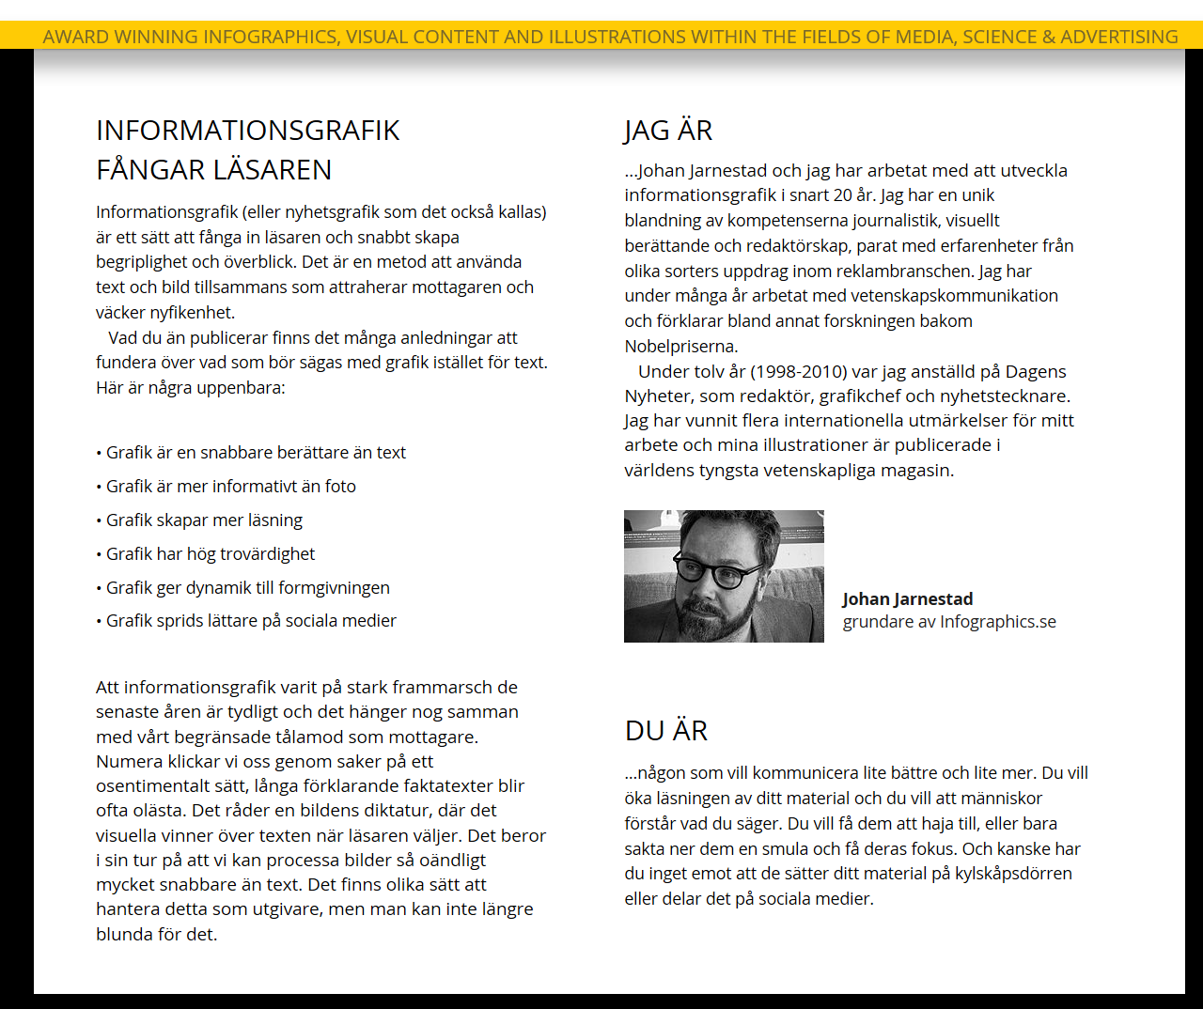
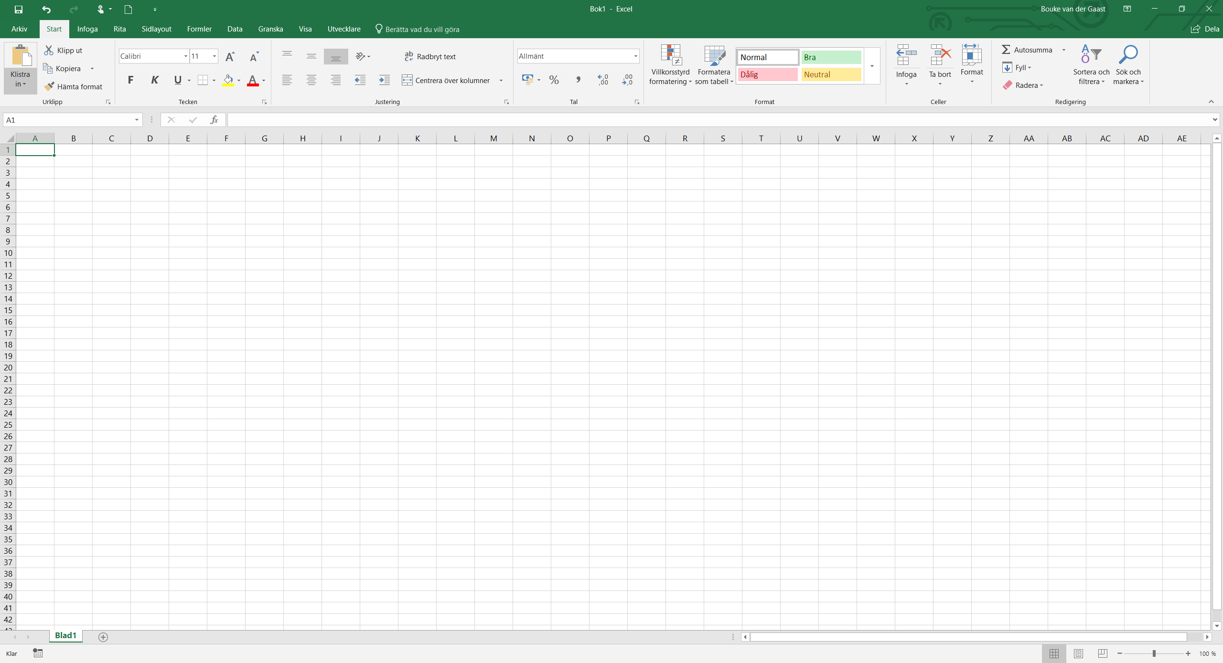
A
M
R
S
T
EXCEL

Slide 29
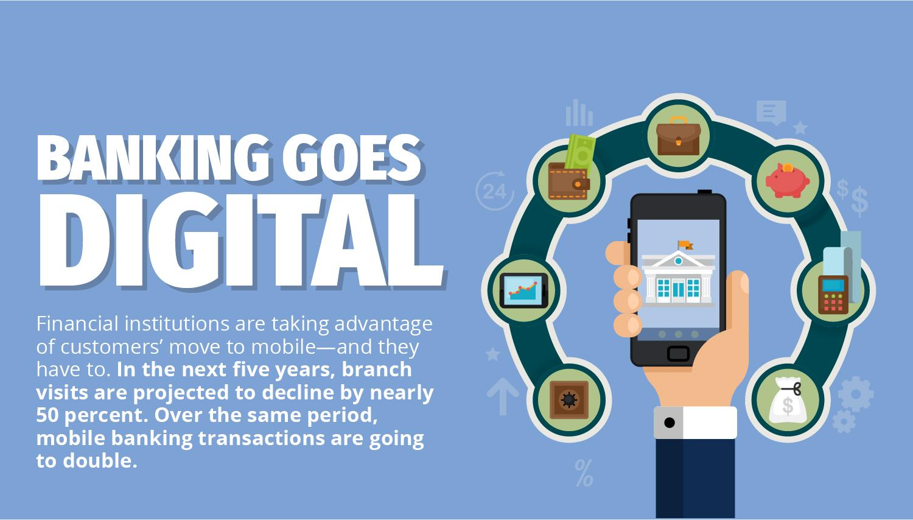
EXCEL

Slide 30
137
39
Nyfiken om vi tillsammans kan lösa er utmaning?
Bara ett samtal kan hjälpa er på rätt väg
25
86
50
79
41
9

Slide 31
,,
Vi älskar att skapa de bästa lösningar till era affärsutmaningar där Excel kan göra stor skillnad.
,,

Slide 32



Slide 33
137
39
25
50
79
86
41
9

Slide 34

137
39
25
86
EXCEL
,
50
79
41
9

Slide 35
ExcelNinja

Slide 36
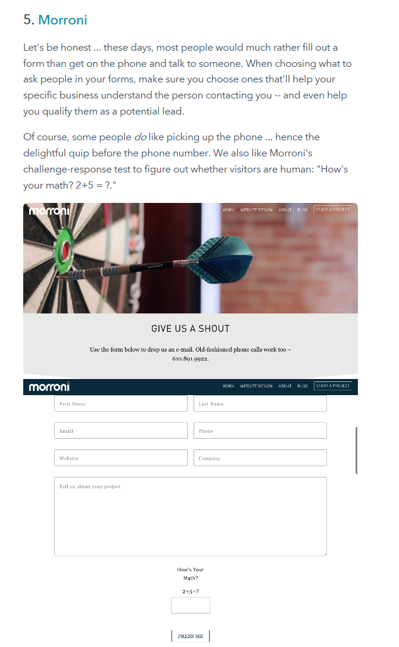
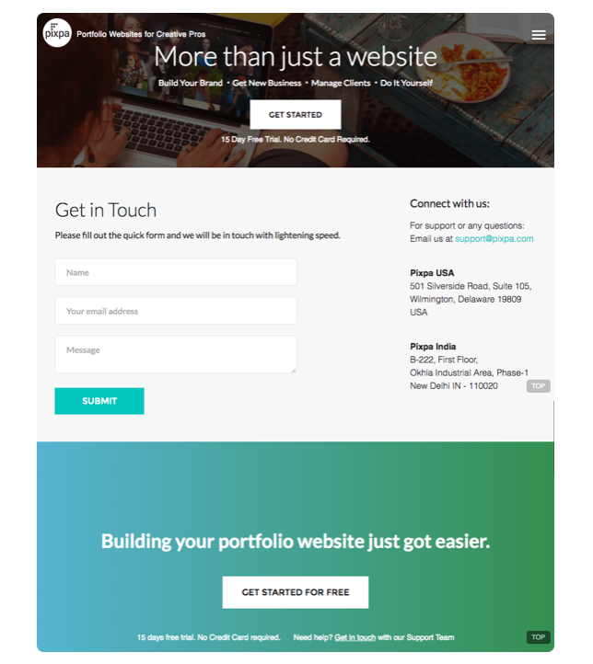

Slide 37
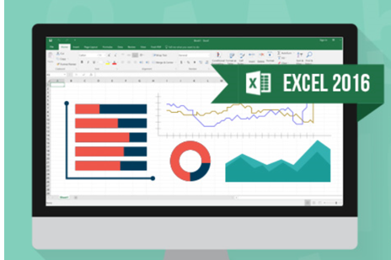

Slide 39
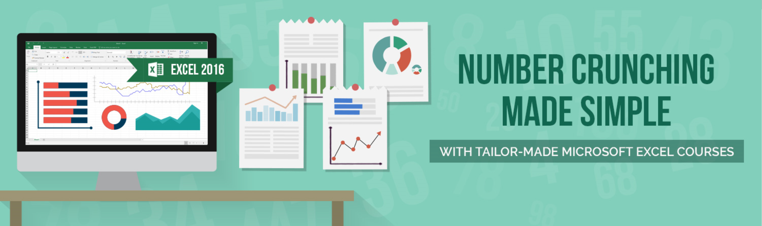

Slide 40


Slide 41
[ LÅT OSS BÖRJA DÄR NI HAR SLUTAT ]
GÖR
MODELLEN
ENKLARE
GÖR
MODELLEN
SMARTARE
SKAPA
BÄTTRE
INSIKT
Läs mer…
Läs mer…
Läs mer…
Er modell behöver ha lite vård och omsorg.
Med begränsade insatser hjälper vi er att ordna upp det befintliga så modellen känns både mera tillförlitligt o logisk och kan användas ett tag till.
Ni ser en större potential
i er modell.
Vi analyserar er modell och lyssnar på era idéer och önskemål. Vi använder Excels fulla potential och göra om modellen till en smart lösning som möter de tankar och idéer ni har.
Ni har data som kan ge
värdefulla insikter.
Med hjälp av Excels unika förmåga att skapa rapporter och min bakgrund som analytiker skapar vi tillsammans genomtänkta, lätt förståeliga rapporter så att ni kan ta bättre beslut

Slide 42
Mer än bara en Excel expert –
Men vad är en Excel Expert?
- Excel utan krångel -
- Oväntad okomplicerade Excellösningar -
- Låter era kalkylblad komma till liv! -
- Låter era Excellösningar komma till liv! -
- Upplev Excel på nytt! -
- Låter era excelmodeller komma till liv! -
- Gör jobbet i Excel okomplicerad -
Oväntad okomplicerade Excellösningar –
Vad är en okomplicerad lösning?
Låt dina kalkylblad komma till liv -

Slide 43
[ STORY ]
[Vi börjar där ni har slutat]
Vi hjälper dig som redan gör en stor del av arbetet i Excel.
En del av modellerna är enorm viktiga och har vuxit successivt efter alla idéer och tankar ni har haft längs vägen.
Modellerna har drabbats av växtvärk och känns nu rätt så komplicerade, oöversiktliga, tröga och osäkra på grund av alla länkar och formler.
Det känns ingen kul längre, det tar nu alldeles för mycket av vår tid!
Vad ska vi göra?
Här brukar vi ta över och visar er vägen….

Slide 44
VAD VI GÖR
,,
Lösningar till
era unika Excel behov
,,
,,
unika lösningar till era unika behov
där Excel får spela rollen som vardagshjälte
,,

Slide 45
,,
Tänkt på möjligheter att kunna återanvända all information som fastnar på Excelark?
,,
,,
Hur många rätt beslut tas det i företag i fall
80% av alla excel-ark därute innehåller formelfel?
,,

Slide 46
VAD VI TYCKER
En stor fördel med Excelutveckling?
Tänk att slippa betala ny programvara o nya licenser
Tänk när återkommande rutiner…
… inte återkommer längre
Det är betydligt enklare och mera värdefullt att
få ordning på small data

Slide 47
,,
Visst är det jobbigt att jobba med stora tröga filer
med en massa data?
,,

Slide 48
,,
Utvecklingsmodulen är dold av en anledning
Kul dock att Microsoft bjuder på den helt gratis!
,,
,,
Varför inte låta Excel göra en stor del av jobbet
om mycket av det vardagliga arbete redan sker i Excel
(behöver läsas flera gånger)
,,

Slide 49
,,
Med en tryck på knappen –
Why not?
,,
,,
Återkommande rutiner borta
- med ett tryck på knappen -
,,

Slide 50
,,
Digitalisering av er återkommande rutiner?
Med Excel?? Why Not?
,,
,,
Fokus på digitalisering i den svenska skolan, bra!
Men, varför inte lära ut Excel ordentligt?
,,

